Slide 1
Tema:Ýerde çyzygyň uzynlygyny ölçemek

Slide 2
Sapagyň meýilnamasy
1. Uzynlyk ölçegleriniň geçiriliş düzgünleri
2. Çyzygyň uzynlygyny ölçemek.
3. Ýönekeý uzaklyk ölçeýjileriň görnüşleri we takyklygy.

Slide 3
1. Çyzygyň uzynlygyny ölçemek diýmek, bu ony haýsy hem bolsa belli bir etalon birligi bilen deňeşdirmek diýmekdir. Ýerde çyzygyň uzynlygy dürli usullar bilen ölçenilýär. Olar ulanylýan gurallara, ölçegiň talap edilýän takyklygyna, ýerli şertlere baglydyr. Çyzygyň uzynlygyny ýer ölçeg lentalary, ruletkalar, dlinomerler, inwar simi, optiki we fiziki (ýagtylyk, lazer we radio) uzakölçeýjileriniň (dalnomerleriň) kömegi bilen ölçemek bolar. Ýer üstünde aralyklary ölçemek üçin dürli ölçeg esbaplary ulanylýar. Olara ölçeg simleri, hada, ölçeg lentalary, ruletkalar we şuña meñzeş esbaplar degişlidir.

Slide 4
Ölçeg lentasy: Aralyklary ölçemäge niýetlenen Л3- polatdan ýasalan, giňligi 10-15 mm, galyňlygy - 0,4-0,5 mm lentadyr. Bu lentalar 10 kg güýç bilen dartylanda olaryň uzynlygy degişlilikde 20, 24 ýa-da 50 metre deñ bolmalydyr. Lentalaryñ başynda we ahyrynda tutyp çekmek üçin aýlanýan tutaýlary bardyr. Lentalaryñ ýüzi, her 1 metrden san ýazgyly plastinalar bilen belgilenendir, ýarym metr aralyklary bolsa latun ýa-da alýumin nokatjyklar bilen belgilenendir, dessimetr aralyk bolsa lentanyň oky boýunça deşijekler bilen görkezilendir, santimetr aralyklar göz çeni bilen kesgitlenýändir. Ştrihli aralyk ölçeýji ЛЗШ lenta takyklygy boýunça Л3 lentadan ýokarydyr. Sebäbi ol lentäniñ ahyrky dessimetr bölekleri millimetr böleklere bölünendir.

Slide 6
Aralyk ölçeýji lentalaryň hakyky uzynlygyny kesgitlemeklige komparirowaniýa diýilýär. Şu maksat üçin işçi lentany, etalon boýunça nusga bolýan lentanyň uzynlygy bilen deňeşdirilýär. Çyzyklaryň uzynlyklary ýalňyşlyklar teoriýasy atly bölümimizden bilşimiz ýaly, gönüden-göni we gytaklaýyn usullary bilen ölçemek bolar. Çyzygyň uzynlygyny gönüden-göni usuly bilen ölçemekde uzynlyk ölçeýji gurallary çyzygyň üstünde durmak bilen iş geçirilýär. Muňa mysal edip, çyzygyň uzynlygynyň ölçeg lentasynyň, optiki we fiziki uzakölçeýjileriň, inwar siminiň we ş.m. kömegi bilen ölçenilmegini getirmek bolar. Gytaklaýyn ölçemekde haýsy hem bolsa başga elementleri ölçemek, şeýle-de ölçenýän çyzygynyň uzynlygyny funksional baglanyşykly formulalary ulanyp hasaplamak bilen kesgitleýärler. Mysal edip, çyzygyň başlangyç we ahyrky nokatlarynyň gönüburçly koordinatlary boýunça, Pifagoryň teoremasynyň formulasyny (a2+b2=c2) ulanyp hasaplanşyny, şeýle-de çyzygyň uzynlygynyň iki tarap we olaryň arasyndaky burç boýunça, kosinuslar teoremasyny ulanyp kesgitlenişini getirmek bolar.

Slide 7
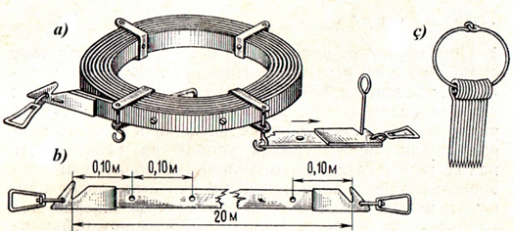

Slide 8
Ölçeg lentasy bu, ýuka polat lenta bolup (2.13-nji 1 surat), onuň uzynlygy 20 metr, ini 10-15 mm we galyňlygy 0,4-0,5 mm-e deňdir. Lentanyň ýanynda goşmaça halkaly metal gazyklar (çüýler) bolýar(6.2.1-nji 2 surat). Halkaly gazyklaryň sany 6 ýa-da 11 bolýar. Haçan-da, çyzygyň uzynlygy 100 metre çenli bolsa 6 sany, eger-de ondan köp bolsa, 11 sany gazykly halka ulanylýar. Halkaly gazyklar metal (polat) siminden ýasalyp, onuň diametri 5 mm, uzynlygy bolsa 30 sm-e deň bolýar.Ölçeg lentasynyň uzynlygy onuň başyndaky we ahyryndaky kesimleriniň arasyndaky aralyk bilen kesgitlenilýär. Eger-de lentanyň uzynlygy 20 mert bolsa, onda lenta 20 sany esasy bir metrlik böleklere bölünendir. Her bir metr aralyga özüniň uzynlyk tertibi ýazylandyr, ýagny lentanyň iki tarapynda hem belgilenip görkezilýär. 100 metrden az aralyklary ölçemekde ruletkalary ulanmak amatlydyr. Olaryň uzynlygy 5, 10, 20, 50 we 100 metr aralyklarda bolup biler. Bu ruletkalar ýüpden, plastmassadan we polat materialdan ýasalan bolýar. Çyzygyň uzynlygyny ölçemekde polatdan ýasalan, ýörite geodeziki ruletkalar 50 m we 100 m uzynlyklarda ulanylýar. Olardan hasap almak millimetr we santimetr takyklykda geçirilýär.

Slide 9
2. Ýeriň üstünde berlen çyzygyň uzynlygyny ölçemezden öňürti, işçi lentanyň hakyky uzynlygyny anyklamak gerekdir. Onuň üçin ölçeg lentasyny, uzynlygyň “etalony” bilen deňeşdirmek hökmany hadysa hasaplanylýar. Etalon lentanyň uzynlygy takyk, ýörite şertlerde, diňe işçi lentanyň uzynlygyny barlamak maksady bilen ulanylýar. Şeýle hem işçi lentasynyň uzynlygyny takyk uzynlykly bazis çyzyklary peýdalanmak bilen kesgitlemek bolar (uzynlygy ýeriň üstünde takyk ölçenen). Işçi lentanyň uzynlygyny barlamak üçin geçirilýän işe komperirlemek diýilýär. Deňeşdirme meýdan we kameral komperatorlarynyň üsti bilen amala aşyrylýar. Meýdan kompertory hökmünde tekiz ýerde 100-200 metr aralykda ýerleşen çyzygy almak mümkin. Komperatoryň başlandyç we ahyrky nokadyny köp wagtlaýyn saklanýan belgiler bilen berkidýärler.

Slide 10
Çyzygyň uzynlygyny ölçemegi iki adam geçirýär. Öňdäki ölçeýjide halkaly gazyklar bolup, olary ölçegiň dowamynda, lentanyň uzynlygyna baglylykda ýere dürtüp gidýär. Yzdaky ölçeýji lentanyň nol gädigini (ştrihini) başlangyç nokatda duran çüýüň gapdalyndaky 1, halka ildirýär we öňdäki ölçeýjini çyzygyň üstüne çykarýar we lentanyň ahyrky 20 m gädigine 2 halkaly gazygy dürtýär, soňra yzdaky ölçeýji çyzygyň başlangyç nokadynda dürtülen 1halkaly gazygy alýar we öňdäki ölçeýjiniň ýere dürten 2 halkaly gazygyna tarap ýöreýär, gazyga gelip ýene-de ölçeg lentasynyň 0 gädigini 2 gazykdaky halkaly gazyga geýdirýär. Öňdäki ölçeýjini ýene-de çyzygyň üstüne çykarýar. Soňra, öňdäki ölçeýji ölçeg lentasynyň 20 m gädigine 3 halkaly gazygy ýeriň üstüne dürtýär. Şeýle-de yzygiderlikde çyzygyň üstünde ölçeg lentasyny n gezek goýýarys we ölçegiň dowamynda galan q galyndyny hem ölçeýär. Ölçegiň dowamynda yzdaky ölçeýji ähli gazyklary ýygnaýar. Ölçenen çyzygyň uzynlygyny aşakdaky formula arkaly hasaplap çykarmak bolar:

Slide 11
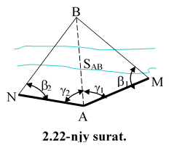
S_{ölç.} = 20 × n + q

Slide 12
3. Ýer üstünde aralyklary ölçemek üçin dürli ölçeg esbaplary ulanylýar. Olara ölçeg simleri, hada, ölçeg lentalary, ruletkalar we şuña meñzeş esbaplar degişlidir.
Aralyk ölçeýji lentalaryň hakyky uzynlygyny kesgitlemeklige komparirowaniýa diýilýär. Şu maksat üçin işçi lentany, etalon boýunça nusga bolýan lentanyň uzynlygy bilen deňeşdirilýär. Aralyk polat lenta bilen ölçenende lentanyň ölçeg sanynyň hasabatyny, ýeňilleşdirer ýaly 11 ýada 6 sany demir çişler ulanylýar. Ölçeg işlerini geçirmezden öñ çişleriñ sanynyñ dogrydygyny we polat lentäniñ abatlygyny, gözden geçirmeli. Aralyk ölçeglerine iki ölçeýji adam gatnaşýar, 1-nji adam lentäniň başynda, 2-nji si bolsa onyñ ahyrynda durýarlar. Ölçegiň başynda duran 1-nji adamda 1 çis bolýar, soňynda duran 2-nji adamda bolsa 10 çiş bolýar.

Slide 13

Her gezek lentäniñ doly uzynlygy alynanda bir çis ýere dikilip gidilýär. Haçanda ähli 11 çisiñ hemmesi başdaky 1-nji adama geçende, täzeden 10 çiş 2-nji ölçeýji adama berilýär we diňe şondan soň täzeden ölçeg başlanýar. Ikinji ölçeýjä näçe gezek çişler geçirilen bolsa ol jurnalda bellenilýär. Egerde polat lentanyň hakyky uzynlygy 20 m. deň bolsa we şonuň bilen 10 gezek aralyk alynan bolsa onda olaryñ jemi
200m deñdir.
Çisleriň toplumy birnaçe gezek ikinji ölçeýjä geçirilen bolsa, mysal üçin K=6 gezek, birinji ölçeýjide galan çişleriñ sany, mysal üçin n=9 çiş bolsa, şeýle hem soňky çişden ölçenilýän aralygyň soňky nokadyna çenli doly bolmadyk aralygy (mysal üçin, a=4.8m) goşmak bilen ölçenýän aralygyň umumy uzynlygy şeýle formula bilen hasaplanylýar.

Slide 14

Bu ýerde:
L – çişleriñ bir toplumynada geçirilen ölçegleriň jemi;
K – birinji ölçeýjä ikinji ölçeýji tarapyndan geçirilen çisleriň toplumynyň sany;
L0 – polat lentanyň hakyky uzynlygy;
n–ahyrky nokada barylanda birinji ölçeýjide galan çisleriň sany;
a–soňky çişden ölçenilýän aralygyň, ahyrky nokadyna çenli bolan uzynlyk;
Ýokarda görkezilen formula, getirilen bahalar goýulsa onda ölçenilýän aralygyñ şeýle uzynlygyny alarys:
m;

Slide 15
Aralyklar polat lentalary bilen ölçelende ölçegiñ takyklygyna birnäçe zatlar täsir edýärler. Olardan:
1. Ölçeg lentasy deň güýç bilen dartylmadyk ýagdaýynda (10 kg güýç) emele gelýän ýalňyşlyklar;
2. Ölçegleriñ geçirilýän wagtynda howanyň tempreturasynyň üýtgäp durmagynda ýüze çykýan ýalñyşlyklar;
3. Ölçeg lentalarynyň uçlarynyñ ýerinde takyk bellenilmezligi sebäpli döreýän ýalňyşlyklar;
4. Kelte ýerler ölçelende, ölçeg lentasynyñ ahyrky böleginden hasap alynanda goýberilýän ýalňyşlyklar;
5. Otly, çöpli, şemally we ş.m. ýerlerde ölçeg geçirilende ölçeg lentalarynyñ Gyşarmagy netijesinde döreýän ýalñyşlyklar;
6. Ölçeg lentalarynyň sallanmaklary, egrelmekleri sebäpli emele gelýän ýalňyşlyklar;
7. Aralyk ölçeglerinde ölçeg lentalarynyñ göni çyzykdan gyşarmaklarynyň täsirleri netijesinde döreýän ýalñyşlyklar;
8. Ölçelýän aralyklardaky ýerleriň we topraklaryň häsiýetleriniñ täsiri netijesinde ýüze çykýan ýalñyşlyklar;

Slide 16
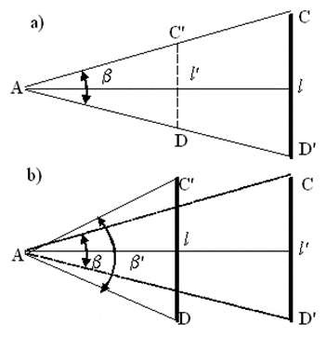
Optiki uzakölçeýjiler

Slide 17
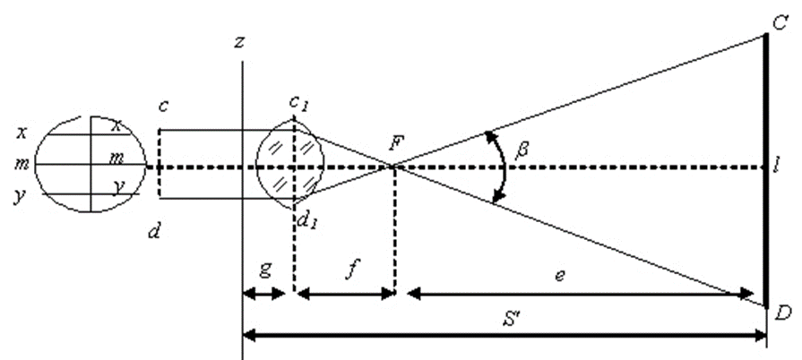
Optiki sapakly uzakölçeýjiniň sehatiki çyzgysy.

